Slide 1
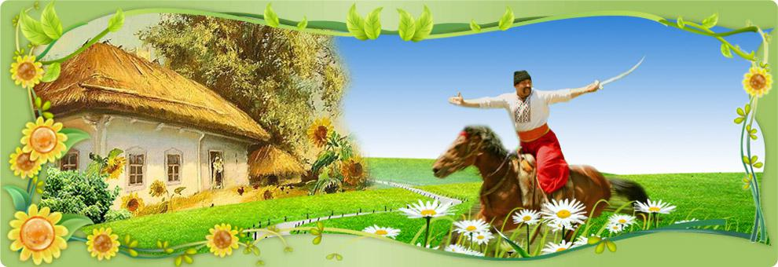
МКУК «Детская библиотека»
Старощербиновского сельского поселения
Щербиновского района
Кто мы и откуда?
Час знакомства

Slide 2
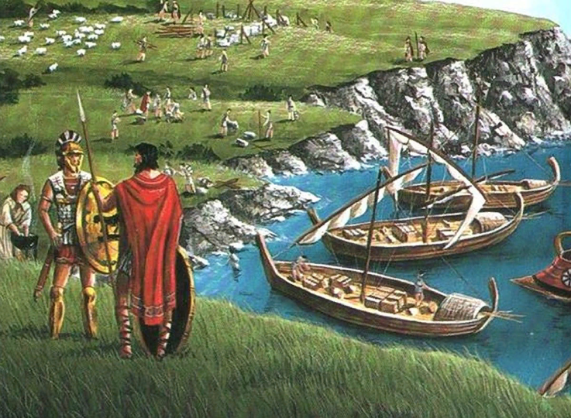
История Кубани
Земля кубанская – древняя земля. Благоприятные природные условия и мягкий климат способствовали тому, что здесь очень рано появились первые поселения человека.
Открытые на территории края стоянки древних людей позволяют проследить практически все археологические эпохи.
Древняя Кубань имеет очень бурную историю: какие только племена и народы не ступали на эту землю – основывали свои города–колонии древние греки, вторгались полчища гуннов, хазар, печенегов, половцев, монголо–татар.
Были и колонии итальянских купцов, поддерживающих тесные связи с адыгейскими племенами. Позже турки смогли распространить на Кубань своё влияние.

Slide 3
Племена, заселяющие
территорию Кубани
в первом тысячелетии до нашей эры
Миоты
Сарматы
Скифы
Греки

Slide 4
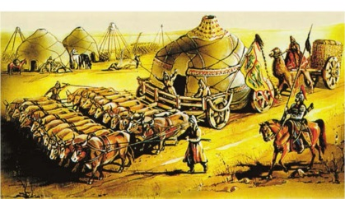
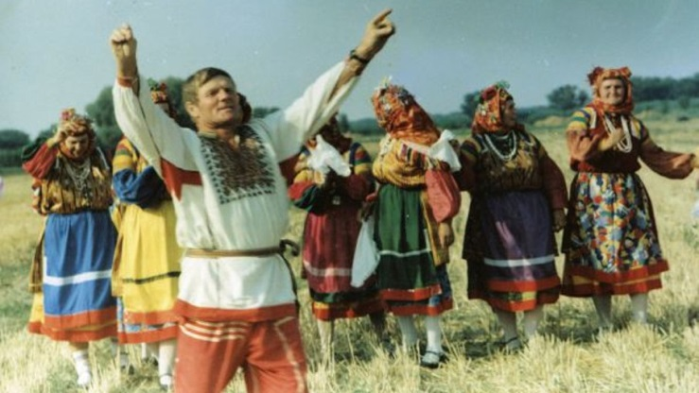
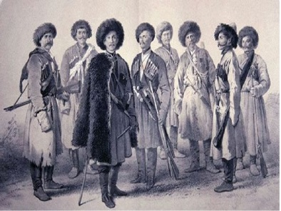
Ногайцы
Шли годы, столетия…
Эпохи сменялись эпохами.
Кубань оставалась «дорогой жизни» и местом обитания многих племен и народов.
Жизнь казаков - некрасовцев
Казаки - некрасовцы

Slide 5
Новое время.
Заселение Кубани казаками
Планомерное заселение Кубани
российскими подданными началось
после двух русско–турецких воин 18 века. Прославившемуся в борьбе с
турками Черноморскому войску
Екатерина 2 даровала 30 июня 1792 года земли Таманского полуострова с окрестностями - с целью охраны
новых южных границ России.
Первая партия строевых казаков
прибыла сюда морем и 25 августа 1792 года высадилась в Тамани.

Slide 6
Чепега Захарий Алексеевич
возглавил переселение
войска на Кубань.
Захарий Алексеевич остановил
свой выбор на Карасунском куте.
Это было выгодное в стратегическом
отношении место.
Было принято решение строить здесь
войсковой град.
Так родился главный город Кубани -
Екатеринодар, который теперь
называется Краснодаром.

Slide 7
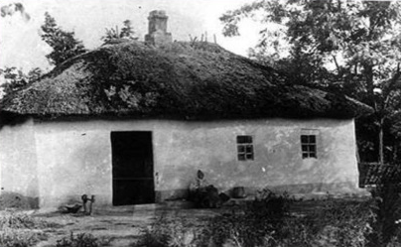
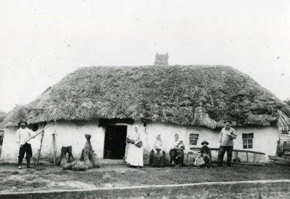
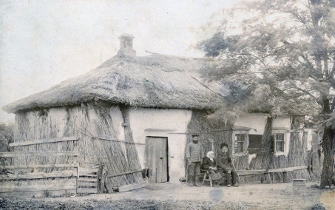
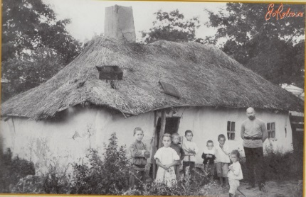
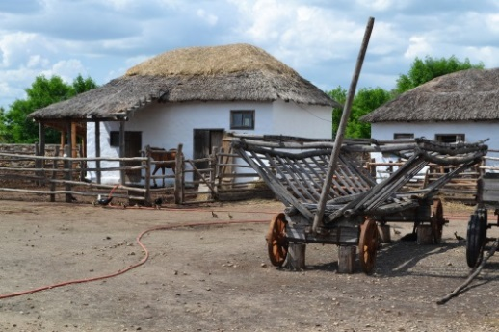
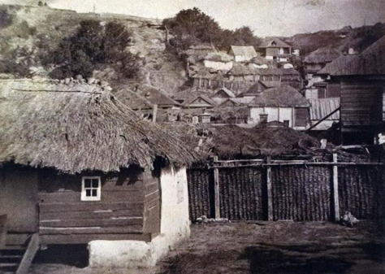
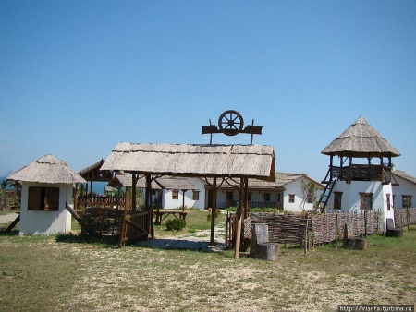
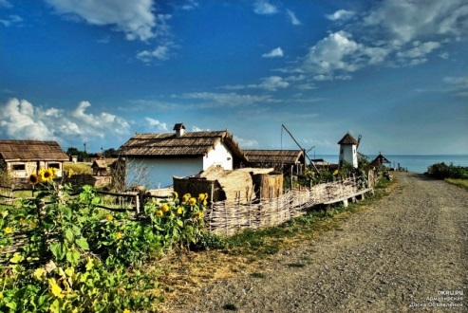
Первые поселения Черноморских
казаков - курени,
куренные поселения.
С 1842 года казачьи поселения на Кубани
стали называть станицами, названия большинства из них от имен знаменитых казаков (Титаровская, Мышастовская др.)

Slide 8
Кубань- вольнолюбивый край.
В конце 18 века после вхождения правобережной Кубани в состав России и переселения сюда казаков, началось формирование современного населения края.
Народы Кубани очень миролюбивы, гостеприимны и всегда привыкли находить компромиссы в любых трудных ситуациях.
Самое главное богатство – это люди.
Край наш многонационален: русские и украинцы, белорусы и адыгейцы, армяне и азербайджанцы, греки и грузины, татары и чеченцы и многие другие национальности.
Русские составляют большинство.
Кубанский край самый спокойный регион в России. Здесь нет конфликтов на национальной почве. Все живут в мире и согласии, трудятся на благо Кубани.

Slide 9
Кубань сегодня

Slide 10
Ах, какая благодать,
край ты сердцу милый.
Есть под небом чудный рай -
Это Краснодарский край!!!

